Slide 1
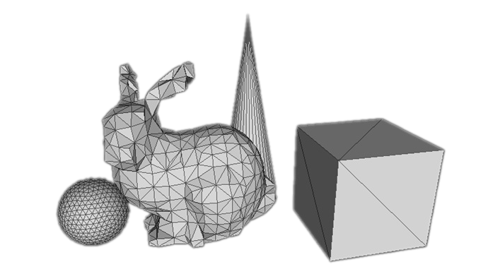
Introduction to Computer Graphics
Shading 2

Slide 2
第六章 明暗着色(Shading)
本章主要介绍光源作用在物体上呈现出不同明暗效果的物理过程。
基本概念
增强真实感的几种方式
为什么需要明暗着色
光源的类型、材料的类型
Phong光照明模型
给定光源与材质、视点，如何计算光照效果
Phong模型的改进版本——Blinn模型
多边形明暗处理
OpenGL明暗处理

Slide 3
第三部分 多边形明暗处理
主要内容
什么是多边形明暗处理
多边形的明暗处理 – 平面着色 – Gouraud着色 – Phong着色

Slide 4
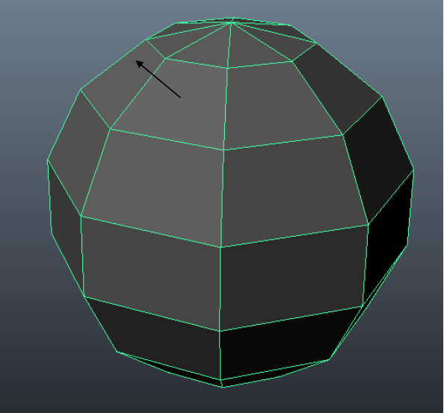
什么是多边形明暗处理
球面：用若干个多边形近似逼近

Slide 5
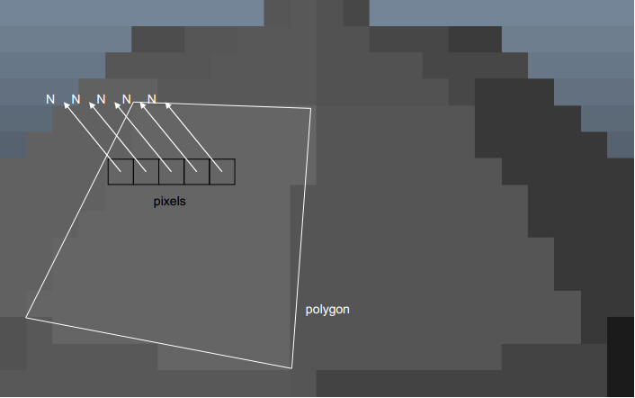
什么是多边形明暗处理
白色区域是某个多边形。多边形明暗处理就是为了确定多边形内部的每个像素是何种颜色。

Slide 6

问题
已经求得帧缓冲区（画布）中多边形四个顶点的位置，以及相应的颜色、法向，如何求多边形内各个像素的颜色？
P1(x1, y1, z1),
N1(nx1, ny1, nz1),
C1(r1, g1, b1),
x1, y1
P4(x4, y4, z4),
N4(nx4, ny4, nz4),
C4(r4, g4, b4),
x4, y4
P2(x2, y2, z2),
N2(nx2, ny2, nz2),
C1(r2, g2, b2),
x2, y2
P3(x3, y3, z3),
N3(nx3, ny3, nz3),
C4(r3, g3, b3),
x3, y3

Slide 7
问题
xi, yi 可以通过顶点变换求得
P1(x1, y1, z1),
N1(nx1, ny1, nz1),
C1(r1, g1, b1),
x1, y1
P4(x4, y4, z4),
N4(nx4, ny4, nz4),
C4(r4, g4, b4),
x4, y4
P2(x2, y2, z2),
N2(nx2, ny2, nz2),
C2(r2, g2, b2),
x2, y2
P3(x3, y3, z3),
N3(nx3, ny3, nz3),
C3(r3, g3, b3),
x3, y3

Slide 8
问题
Ni可以对相邻平面求法向平均
P1(x1, y1, z1),
N1(nx1, ny1, nz1),
C1(r1, g1, b1),
x1, y1
P4(x4, y4, z4),
N4(nx4, ny4, nz4),
C4(r4, g4, b4),
x4, y4
P2(x2, y2, z2),
N2(nx2, ny2, nz2),
C2(r2, g2, b2),
x2, y2
P3(x3, y3, z3),
N3(nx3, ny3, nz3),
C3(r3, g3, b3),
x3, y3

Slide 9
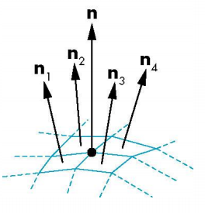

如何求法向
在网格中每个顶点处有几个多边形交于该点，每个多边形有一个法向，取这几个法向的平均得到该点的法向

Slide 10
问题
Ci可以对每个顶点用光照明模型求得
P1(x1, y1, z1),
N1(nx1, ny1, nz1),
C1(r1, g1, b1),
x1, y1
P4(x4, y4, z4),
N4(nx4, ny4, nz4),
C4(r4, g4, b4),
x4, y4
P2(x2, y2, z2),
N2(nx2, ny2, nz2),
C2(r2, g2, b2),
x2, y2
P3(x3, y3, z3),
N3(nx3, ny3, nz3),
C3(r3, g3, b3),
x3, y3

Slide 11
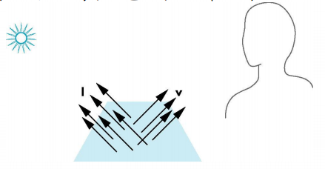
解决方法1——平面着色法(flat shading)
在同一多边形上法向n为常向量
假设视点在无穷远，视点方向v是常向量
假设光源在无穷远，入射方向l也是常向量
从而对于每个多边形，只需要计算其上一 点的颜色， 其它点的颜色与它相同

Slide 12
平面着色法
P1(x1, y1, z1),
N1(nx1, ny1, nz1),
C1(r1, g1, b1),
x1, y1
？处的颜色用某一个顶点的颜色代替
P4(x4, y4, z4),
N4(nx4, ny4, nz4),
C4(r4, g4, b4),
x4, y4
P2(x2, y2, z2),
N2(nx2, ny2, nz2),
C2(r2, g2, b2),
x2, y2
P3(x3, y3, z3),
N3(nx3, ny3, nz3),
C3(r3, g3, b3),
x3, y3

Slide 13
OpenGL平面着色法
OpenGL中设置平面着色： glShadeModel(GL_FLAT);
如何选择多边形的法向或颜色：
单个多边形(GL_POLYGON) 第1个顶点
独立三角形(GL_TRIANGLES) 第3i个顶点
独立四边形(GL_QUADS) 第4i个顶点
四边形带(GL_QUAD_STRIP) 第2i+2个顶点
三角形带或三角形扇 第i+2个顶点

Slide 14
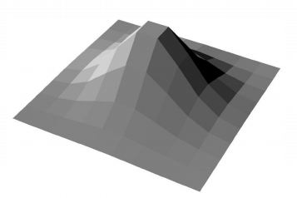
特点
网格中每个多边形的颜色不同
如果多边形网格表示的是一个光滑曲面， 那么 这种效果显然是不令人满意的

Slide 15
解决方法2——Gouraud着色法(Gouraud shading)
P1(x1, y1, z1),
N1(nx1, ny1, nz1),
C1(r1, g1, b1),
x1, y1
？处的颜色用顶点颜色的线性插值设置
P4(x4, y4, z4),
N4(nx4, ny4, nz4),
C4(r4, g4, b4),
x4, y4
P2(x2, y2, z2),
N2(nx2, ny2, nz2),
C2(r2, g2, b2),
x2, y2
P3(x3, y3, z3),
N3(nx3, ny3, nz3),
C3(r3, g3, b3),
x3, y3

Slide 16
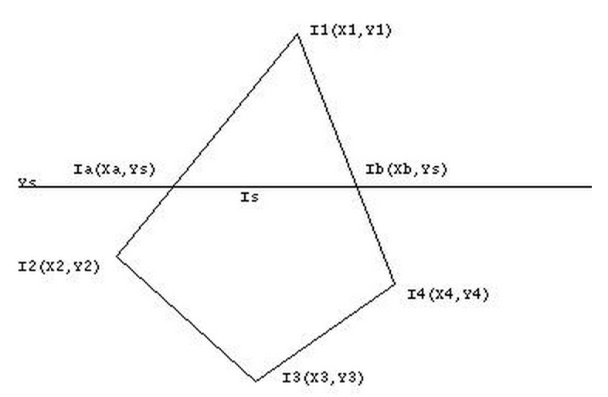
算法 （对颜色进行双线性插值）
水平扫描线自上而下扫描
对每条扫描线
计算其与多边形的左右交点
分别计算左右交点的颜色
对扫描线上的每一点，计算其颜色

Slide 17
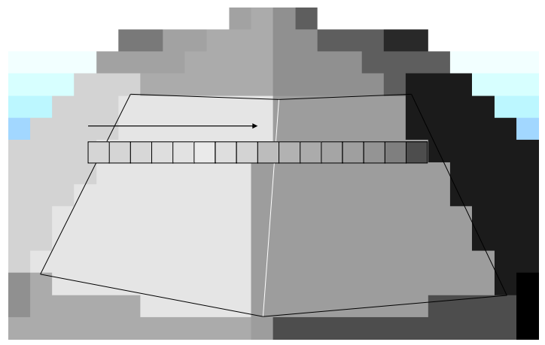
效果
同一个多边形上的颜色有渐变

Slide 18
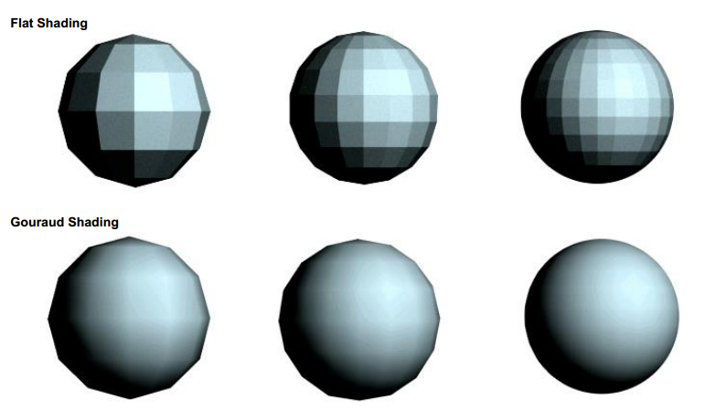
比较

Slide 19
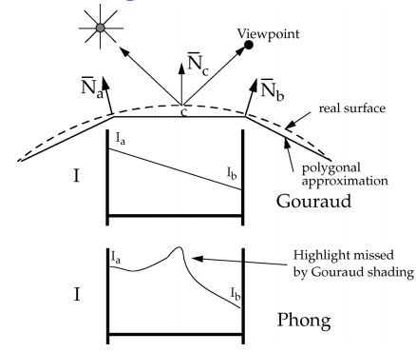
Gouraud着色的问题
高光丢失
c点应有高光，a,b点没有高光
通过a,b点插值出c，丢失高光

Slide 20
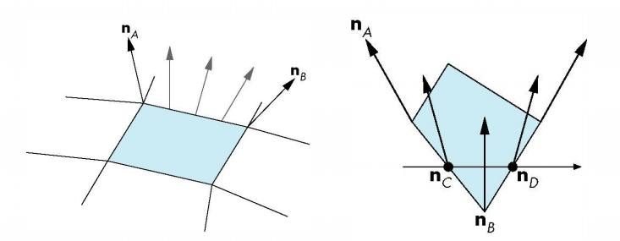
解决方法3 Phong着色
不直接对颜色插值，而是对法向插值，再用插值的法向计算光照

Slide 21
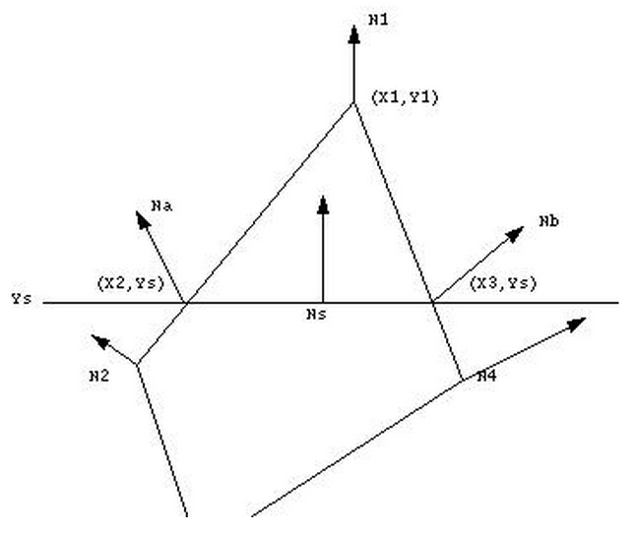
算法 （对法向进行双线性插值）
水平扫描线自上而下扫描
对每条扫描线
计算其与多边形的左右交点
分别计算左右交点的法向
对扫描线上的每一点，计算其法向，再用光照明模型计算该点的颜色

Slide 22
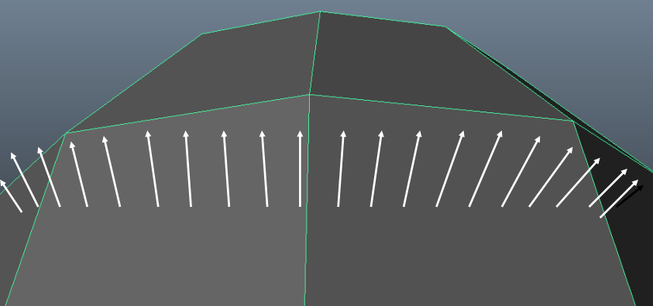
效果

Slide 23
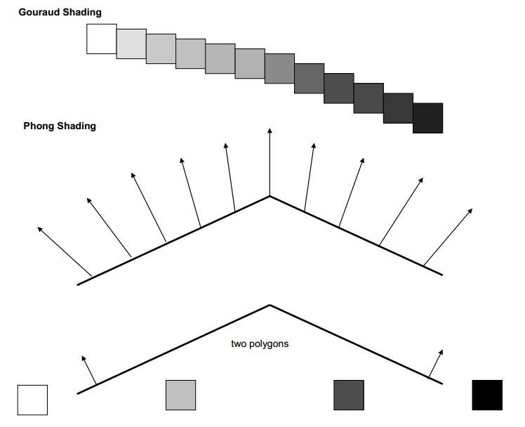
比较

Slide 24
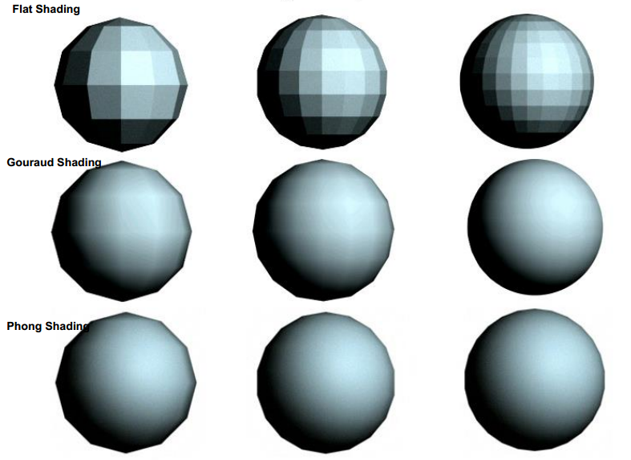
比较

Slide 25
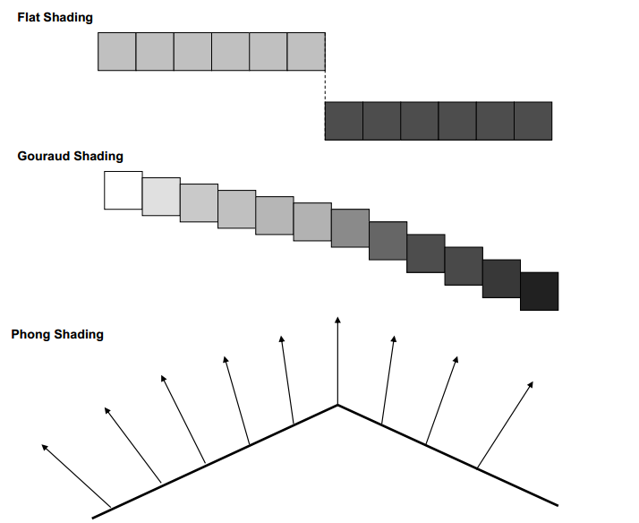
比较

Slide 26
比较
得到的图形比应用Gouraud方法的结果更光 滑
但是由于法向的计算还是很复杂，一般无 法得到实时图形
所花费时间通常是Gouraud方法的6到8倍
OpenGL实现的是Gouraud方法

Slide 27
比较
如果用多边形网格逼近大曲率曲面， Phong方法的结果可能看起来光滑一些，而 Gouraud方法就会使边有些明显
Phong方法比Gouraud方法的复杂度高
可以用片段处理器实现

Slide 28
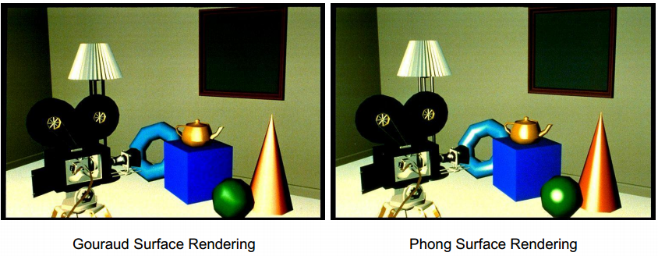
比较

Slide 29
第四部分 OpenGL明暗处理
OpenGL如何模拟光照
改进的Phong光照模型
对每个顶点计算颜色
影响光照的因素 – 表面材料属性 – 光源属性 – 光照模型属性

Slide 30
在OpenGL中应用明 暗处理的步骤
1. 指定法向量 2. 启用明暗处理功能，并选择模式 3. 指定光源 4. 指定材料属性

Slide 31
法向量
在OpenGL中法向量是状态的一部分
利用glNormal*()设置， 例
glNormal3d(x,y,z);
glNormal3dv(p);
通常需要法向量为单位向量，这样余弦计算就非常直接
变换会影响其长度，注意放缩并不保持其长度
glEnable(GL_NORMALIZE)或glEnable(GL_RESCALE_NORMAL)可以使OpenGL自动进行单位化， 当然以损失效率为代价

Slide 32
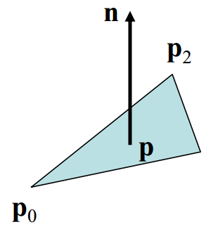
三角形法向量计算
平面n ·(p - p0) = 0 • 法向： n = (p1 - p0) ×(p2 - p0) • 归一化 n ← n / |n| – 右手法则决定向外方向

Slide 33
启用
明暗处理的计算由下述命令启用 glEnable(GL_LIGHTING)
如果光照被激活， glColor()命令将被忽略
必须单独激活每个光源
glEnable(GL_LIGHTi), i = 0, 1, …7

Slide 34
选择光照模型
OpenGL的光照模型参数包括4个部分
全局环境光强度
观察点位于场景中还是无限远处
物体的正反面是否执行不同的光照计算
镜面光颜色是否从环境光和漫反射颜色中分离出来，并在纹理操作后再应用

Slide 35
glLightModel*()
void glLightModel{if}(GLenum pname, TYPE param); void glLightModel{if}v(GLenum pname, TYPE *param); • 参数及默认值，意义 – GL_LIGHT_MODEL_AMBIENT, (0.2,0.2,0.2,1.0), 整 个场景中的全局环境光强 – GL_LIGHT_MODEL_LOCAL_VIEWER， 0.0或 GL_FALSE, 在计算中应用无穷远视点的假设简化计算 – GL_LIGHT_MODEL_TWO_SIDED， 0.0或 GL_FALSE, 单独对多边形的两面进行明暗处理 – GL_LIGHT_MODEL_COLOR_CONTROL, GL_SINGLE_COLOR(默认)或 GL_SEPATATE_SPECULAR_COLOR, 镜面光是否与 漫反射和环境光分开计算 (主要与纹理颜色相关)

Slide 36
全局环境光
环境光依赖于每个光源的颜色，因此需要 对每个光源指定环境光强
在白屋中的红灯会使生成红色环境光，当灯被 关闭后这种成分就消失
OpenGL中也可以定义一个对测试非常有用 的全局环境光 GLfloat global_ambient[]={0.2,0,0,1}; glLightModelfv(GL_LIGHT_MODEL_AMBIENT, global_ambient);

Slide 37
定义光源
每个光源都有环境光、漫射光和镜面光项 void glLight{if}(GLenum light, GLenum pname, TYPE param); void glLight{if}v(GLenum light, GLenum pname, TYPE *param); – light: GL_LIGHT0, GL_LIGHT1, ... , or GL_LIGHT7 – pname: • 颜色值： GL_AMBIENT, GL_DIFFUSE, GL_SPECULAR • 位置： GL_POSITION • 衰减项： GL_CONSTANT_ATTENUATION, GL_LINEAR_ATTENUATION, GL_QUADRATIC_ATTENUATION • 聚光灯参数： GL_SPOT_CUTOFF, GL_SPOT_DIRECTION, GL_SPOT_EXPONENT

Slide 38
定义点光源
对于每个光源，可以设置漫反射光、镜面光和环境光的RGB值以及光源的位置 GLfloat diffuse0[]={1.0,0.0,0.0,1.0}; GLfloat ambient0[]={1.0,0.0,0.0,1.0}; GLfloat specular0[]={1.0,0.0,0.0,1.0}; GLfloat light0_pos[]={1.0,2.0,3.0,1.0}; glEnable(GL_LIGHTING); glEnable(GL_LIGHT0); glLightfv(GL_LIGHT0, GL_POSITION, light0_pos); glLightfv(GL_LIGHT0, GL_AMBIENT, ambient0); glLightfv(GL_LIGHT0, GL_DIFFUSE, diffuse0); glLightfv(GL_LIGHT0, GL_SPECULAR, specular0);

Slide 39
距离与方向
光源的颜色应当以RGBA模式定义 – GL_AMBIENT的缺省值是(0.0, 0.0, 0.0, 1.0) – GL_DIFFUSE和 GL_SPECULAR缺省值， GL_LIGHT0是(1.0, 1.0, 1.0, 1.0)，而其他光源 是(0.0, 0.0, 0.0, 1.0)
位置是以齐次坐标的形式给定 – 如果w = 1.0, 指定的是一个有限位置 – 如果w = 0.0, 指定的是一个平行光源，所给定 的是入射光方向。缺省为(0.0, 0.0, 1.0, 0.0)

Slide 40
指定距离衰减项
即光强反比于距离的因子 a + bd + cd^2 – 默认值： a = 1.0, b = c = 0.0 – 改变方法 glLightf(GL_LIGHT0, GL_CONSTANT_ATTENUATION, 2.0); glLightf(GL_LIGHT0, GL_LINEAR_ATTENUATION, 1.0); glLightf(GL_LIGHT0, GL_QUADRATIC_ATTENUATION, 0.0);

Slide 41
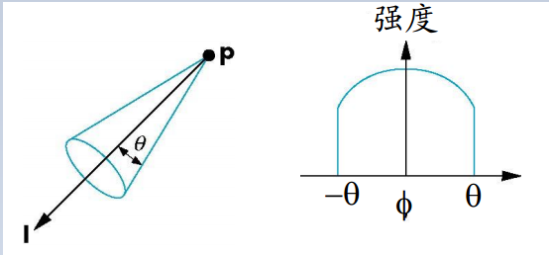
聚光灯
应用glLightfv设置聚光灯的各项参数 – 方向： GL_SPOT_DIRECTION，缺省为 (0.0,0.0,-1.0) – 角度范围： GL_SPOT_CUTOFF，缺省为 180.0 – 衰减指数: GL_SPOT_EXPONENT，缺省0.0
正比于cos^{α}ϕ

Slide 42
移动光源
光源是几何对象，它的位置或方向受模型视图 矩阵的影响
把光源的位置和方向设置函数放置在不同的地 方，可以达到不同的效果： – 和对象一起移动光源: 所有的变换在光源位置和对 象定义之前调用 – 固定对象，移动光源: 先定义对象，进行变换后， 再定义光源位置 – 固定光源，移动对象: 先定义光源位置，进行变换 后，再定义对象 – 分别移动光源和对象: 采用矩阵堆栈

Slide 43
静止光源
glViewport(0,0,(GLsizei)w,(GLsizei)h); glMatrixMode(GL_PROJECTION); glLoadIdentity(); if(w<=h) glOrtho(-1.5,1.5,-1.5*h/w,1.5*h/w,-10.0,10.0); else glOrtho(-1.5*w/h,1.5*w/h,-1.5,1.5,-10.0,10.0); glMatrixMode(GL_MODELVIEW); glLoadIdentity(); GLfloat light_pos[]={1.0,1.0,1.0,1.0}; glLightfv(GL_LIGHT0,GL_POSITION,light_pos);

Slide 44
光源与对象分别移动
static GLdouble spin; void display(void){ GLfloat light_pos[]={0.0,0.0,1.5,1.0}; glClear(GL_COLOR_BUFFER_BIT|GL_DEPTH_BUFFER_BIT); glPushMatrix(); gluLookAt(0.0,0.0,5.0,0.0,0.0,0.0,0.0,1.0,0.0); glPushMatrix(); glRotated(spin,1.0,0.0,0.0); glLightfv(GL_LIGHT0,GL_POSITION,light_pos); glPopMatrix(); glutSolidTorus(0.275,0.85,8,15); glPopMatrix(); glFlush(); }

Slide 45
光源与视点一起移动
为此需要在视图变换之前设置光源位置
记住：光源位置是存储在视点坐标系中，这是视点坐标系突现其作用的少数例子之一 GLfloat ligh_pos[]={0.0,0.0,0.0,1.0}; glViewport(0,0,(GLsizei)w,(GLsizei)h); glMatrixMode(GL_PROJECTION); glLoadIdentity(); gluPerspective(40.0,(GLfloat)w/h,1.0,100.0); glMatrixMode(GL_MODELVIEW); glLoadIdentity(); glLightfv(GL_LIGHT0,GL_POSITION,light_pos); //… (to be continued)

Slide 46
光源与视点一起移动
//continued static GLdouble ex,ey,ez,upx,upy,upz; void display(void){ glClear(GL_COLOR_BUFFER_BIT|GL_DEPTH_BUFFER_BIT); glPushMatrix(); gluLookAt(ex,ey,ez,0.0,0.0,0.0,upx,upy,upz); glutSolidTorus(0.275,0.85,8,15); glPopMatrix(); glFlush(); }

Slide 47
材料属性
材料属性也是OpenGL状态的一部分， 与改进 Phong光照模型中的各项是匹配的 void glMaterial{if}(GLenum face, GLenum pname, TYPE param); void glMaterial{if}v(GLenum face, GLenum pname, TYPE *param); – face: GL_FRONT, GL_BACK, GL_FRONT_AND_BACK – pname: • GL_AMBIENT, 缺省为(0.2, 0.2, 0.2, 1.0) • GL_DIFFUSE,缺省为(0.8, 0.8, 0.8, 1.0) • GL_SPECULAR,缺省为(0.0, 0.0, 0.0, 1.0) • GL_SHININESS,缺省为0.0, [0.0,128.0], 唯一的非向量参数 • GL_EMISSION,缺省为(0.0, 0.0, 0.0, 1.0)

Slide 48
材料属性设置
应用glMaterial{if}[v]()设置
GLfloat ambient[]={0.2,0.2,0.2,1.0}; GLfloat diffuse[]={1.0,0.8,0.0,1.0}; GLfloat specular[]={1.0,1.0,1.0,1.0}; GLint shine = 100; glMaterialfv(GL_FRONT,GL_AMBIENT,ambient); glMaterialfv(GL_FRONT,GL_DIFFUSE,diffuse); glMaterialfv(GL_FRONT,GL_SPECULAR,specular); glMateriali(GL_FRONT,GL_SHININESS,shine);

Slide 49
材料自发射光项
在OpenGL中可以用材料的发射光项来模拟 一个光源
该项的颜色不受任何其它光源或者变换的 影响 GLfloat emission[]={0.0,0.3,0.3,1.0); glMaterialfv(GL_FRONT,GL_EMISSION, emission);

Slide 50
颜色指定与材料指定
通常当启用光照进行明暗处理后，原来的 glColor*()命令失去原有的作用
如果调用了 glEnable(GL_COLOR_MATERIAL)，那么就 会使光照模型中的几种光根据glColor*()中的 指定确定颜色： void glColorMaterial(GLenum face, GLenum mode); – face的取值GL_FRONT, GL_BACK与 GL_FRONT_AND_BACK(默认值) – mode的取值为GL_EMISSION, GL_AMBIENT, GL_DIFFUSE, GL_SPECULAR与 GL_AMBIENT_AND_DIFFUSE(默认值)

Slide 51
颜色材料模式例子
glEnable(GL_COLOR_MATERIAL); glColorMaterial(GL_FRONT, GL_DIFFUSE); /* now glColor* changes diffuse reflection */ glColor3f(0.2, 0.5, 0.8); /* draw some objects here */ glColorMaterial(GL_FRONT, GL_SPECULAR); /* glColor* no longer changes diffuse reflection */ /* now glColor* changes specular reflection */ glColor3f(0.9, 0.0, 0.2); /* draw other objects here */ glDisable(GL_COLOR_MATERIAL);
不需要使用glColorMaterial()时，确保禁用

Slide 52
多边形的明暗处理
对每个顶点进行明暗处理的计算
顶点的颜色变为顶点的明暗效果
默认状态下，多边形内部的颜色是顶点颜 色的线性插值 glShadeModel(GL_SMOOTH);
如果调用了glShadeModel(GL_FLAT); 那么第一个顶点的颜色确定整个多边形的颜色

